Slide 1
Профилактика подростковых суицидов
Хорошилова Н.К. МБОУ СОШ №2 г.Усмани

Slide 2
«Страшный суд»

Slide 13
Социальный ролик

Slide 20
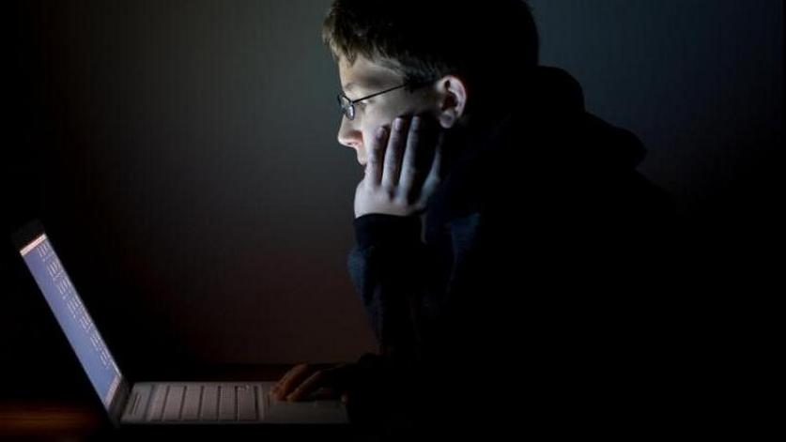

Slide 22
Причину моей смерти ищите в Интернете…
«Пусть говорят»

Slide 26
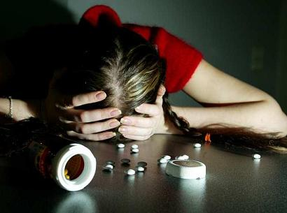

Slide 27
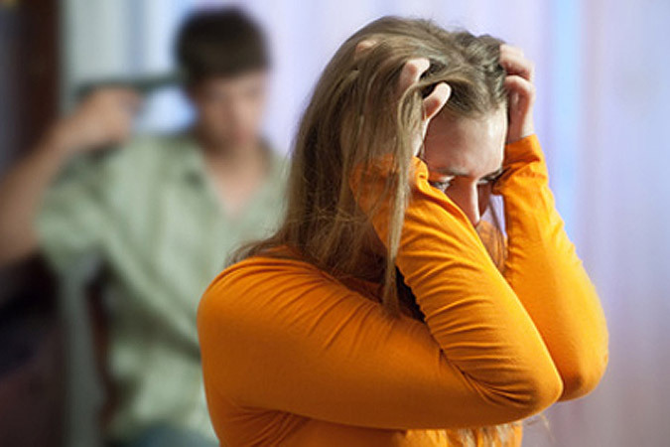

Slide 28
Социальный ролик

Slide 32
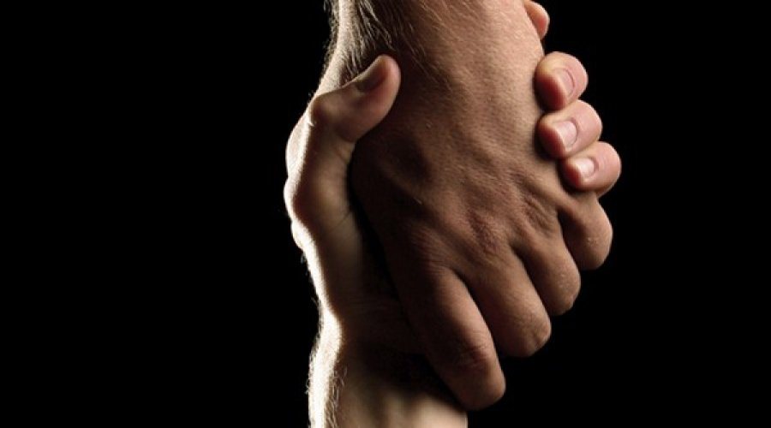

Slide 33
Социальный ролик
Помоги ему…

